Slide 1
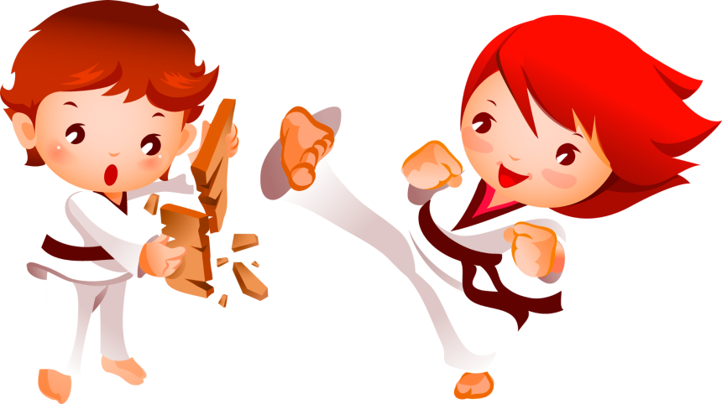
Муниципальное автономное дошкольное образовательное учреждение «Детский сад № 398 комбинированного вида»
Советского района г. Казани
«КАРАТЭ»
Программа рассчитана на возраст с 5 до 7 лет и
предусматривает время проведения с сентября по май.
Занятия проводятся два раза в неделю
Продолжительность: старшая группа – 25 минут;
Подготовительная к школе группа – до 30 минут.
Программа рассчитана на 64 занятия в каждой возрастной группе.

Slide 2
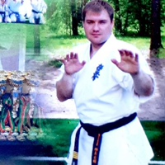
ПЕДАГОГ
Савельев
Александр Игоревич
Педагог дополнительного образования

Slide 3
Цели и задачи программы
Основная цель программы: - подготовка спортсмена, имеющего высокие спортивные достижения и моральные качества, готового к защите себя, своих близких и своей Родины.
Задачи программы:
1) укрепление здоровья;
2) развитие физических и волевых качеств;
3) усвоение знаний по теории каратэ;
4) овладение техническими и тактическими действиями в каратэ, обучение судейству;
5) совершенствование навыков. Для ведения каратэ в соревнованиях, инструкторско-методических навыков и судейства.
Основные задачи обучения, в свою очередь, включают в себя целый ряд частных задач: приобретение знаний и умений по методике обучения и тренировки, по правилам соревнований профилактике травматизма и т. д.
Задача привития занимающимся умений и навыков каратэ включает овладение общеразвивающими и специальными упражнениями, действиями и упражнениями из других видов спорта, приемами, защитами, сложными техническими и тактическими действиями.

Slide 4
Ожидаемые результаты
Укрепление психофизического здоровья воспитанников.
2. Овладение основами знаний и умений в области каратэ.
3. Наличие и рост количества воспитанников, имеющих спортивные разряды.
4. Сплочение детского коллектива.
5. Передача и усвоение подростками положительного социального опыта через совместную деятельность детей и взрослых.
6. Снижение асоциальных проявлений в детской среде.

Slide 5
Ожидаемые результаты
К концу 1 года обучения учащиеся должен знать:
• простейшие элементы «кихона» ;
• технику безопасности при занятиях в спортзале;
Должны уметь:
• выполнять гимнастические элементы;
• выполнять ОФУ;
• выполнять простейшие элементы «кихона»;
К концу 2 года обучения учащиеся должны знать:
• Этикет, спортивную терминологию;
• элементы «кихона» 10 «кю»;
• элементы «кумитэ».
Должны уметь:
• выполнять элементы «кихона» 10 «кю»;
• выполнять элементы базового «кумитэ»;

